Slide 1
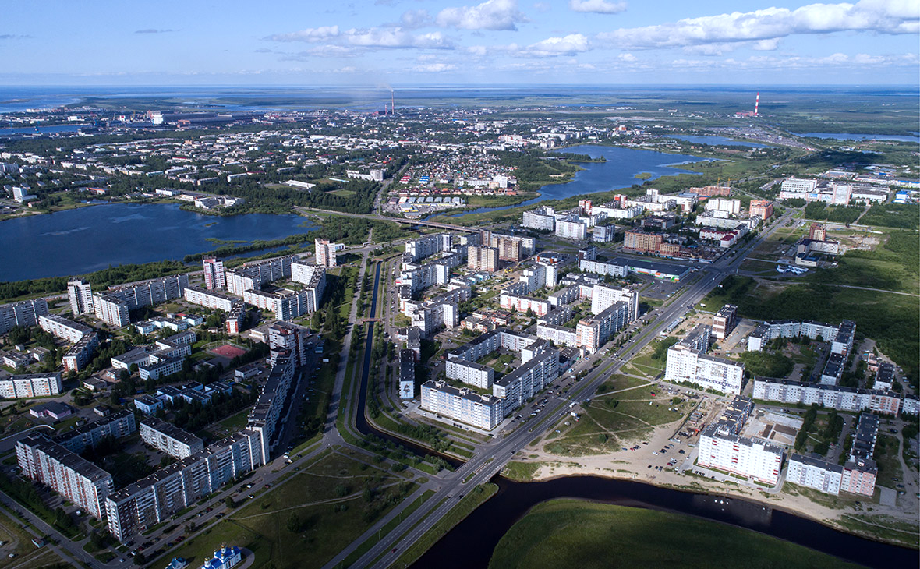
Подготовлено Финансовым управлением Администрации Северодвинска
ПУБЛИЧНЫЕ СЛУШАНИЯ по проекту решения Совета депутатов Северодвинска «О бюджете городского округа Архангельской области «Северодвинск»
на 2023 год и на плановый период 2024 и 2025 годов»

Slide 2
Основные характеристики местного бюджета на 2021-2025 годы
тыс. рублей
Наименование | 2021 год (факт) | 2022 год (решение) | 2023 год прогноз | 2024 год прогноз | 2025 год прогноз | 2022/ 2021 | 2023/ 2022 | 2024/ 2023 | 2025/ 2024
Доходы | 9 717 762,4 | 10 357 180,7 | 10 991 788,9 | 8 927 922,7 | 9 059 222,4 | 106,6% | 106,1% | 81,2% | 101,5%
Расходы | 10 008 245,5 | 10 837 576,5 | 11 286 419,3 | 8 933 457,9 | 9 089 028,5 | 108,3% | 104,1% | 79,2% | 101,7%
Дефицит/ Профицит | -290 483,1 | -480 395,80 | -294 630,40 | -5 535,20 | -29 806,10 | 165,4% | 61,3% | 1,9% | 538,5%

Slide 3
Основные группы доходов местного бюджета
тыс. рублей
Доходы | 2021 год факт | 2022 год утверждено | 2023 год прогноз | 2024 год прогноз | 2025 год прогноз | 2022/2021 | 2023/2022 | 2024/2023 | 2025/2024
Налоговые и неналоговые доходы, всего, в том числе: | 4 214 663,7 | 4 288 073,2 | 4 588 804,8 | 4 872 443,9 | 5 158 667,7 | 101,7% | 107,0% | 106,2% | 105,9%
налоговые доходы | 3 546 684,4 | 3 788 696,8 | 4 189 920,8 | 4 491 643,5 | 4 786 612,4 | 106,8% | 110,6% | 107,2% | 106,6%
неналоговые доходы | 667 979,3 | 499 376,4 | 398 884,0 | 380 800,4 | 372 055,3 | 74,8% | 79,9% | 95,5% | 97,7%
Межбюджетные трансферты из областного бюджета | 5 512 943,4 | 6 065 038,4 | 6 402 984,0 | 4 055 478,8 | 3 900 554,6 | 110,0% | 105,6% | 63,3% | 96,2%
ИТОГО ДОХОДОВ | 9 717 762,4 | 10 357 180,7 | 10 991 788,9 | 8 927 922,7 | 9 059 222,4 | 106,6% | 106,1% | 81,2% | 101,5%

Slide 4
Структура доходов местного бюджета на 2023-2025 годы
тыс. рублей
Наименование | 2023 год | % к итогу | 2024 год | % к итогу | 2025 год | % к итогу
Налог на доходы физических лиц | 3 679 187,0 | 80,2% | 3 968 874,8 | 81,5% | 4 251 728,3 | 82,4%
Налоги на имущество | 292 910,4 | 6,4% | 295 954,4 | 6,1% | 299 150,4 | 5,8%
Прочие налоговые доходы | 217 823,4 | 4,7% | 226 814,3 | 4,7% | 235 733,8 | 4,6%
Неналоговые доходы | 398 884,0 | 8,7% | 380 800,4 | 7,8% | 372 055,3 | 7,2%
ИТОГО | 4 588 804,8 | 100,0% | 4 872 443,9 | 100,0% | 5 158 667,7 | 100,0%

Slide 5
Формат расходов местного бюджета
тыс. рублей
Наименование | 2021 год (факт) | 2022 год (решение) | 2023 год (проект) | 2024 год (проект) | 2025 год (проект)
РАСХОДЫ, всего | 10 008 245,5 | 10 837 576,5 | 11 286 419,3 | 8 933 457,9 | 9 089 028,5
Расходы по муниципальным программам | 9 820 807,0 | 10 571 646,7 | 10 951 789,9 | 8 471 602,9 | 8 484 471,5
доля расходов в структуре бюджета, % | 98,1 | 97,5 | 97,0 | 94,8 | 93,3
Непрограммные расходы | 187 438,5 | 265 929,8 | 334 629,4 | 461 855,0 | 604 557,0
доля расходов в структуре бюджета, % | 1,9 | 2,5 | 3,0 | 5,2 | 6,7

Slide 6
Структура расходов местного бюджета на 2023 год по отраслям

Slide 7
Муниципальные программы Северодвинска
тыс. рублей
Наименование | 2022 год (решение) | 2023 год (проект) | 2024 год (проект) | 2025 год (проект)
Развитие образования Северодвинска | 5 278 838,6 | 5 346 136,4 | 5 558 672,6 | 5 632 446,9
Развитие физической культуры и спорта Северодвинска | 36 974,4 | 36 481,4 | 36 481,4 | 36 481,4
Развитие сферы культуры и туризма городского округа Архангельской области «Северодвинск» | 547 348,5 | 551 338,1 | 539 243,3 | 550 464,7
Молодежь Северодвинска | 48 955,3 | 31 338,0 | 31 338,0 | 31 338,0
Содействие развитию институтов гражданского общества и поддержка социально ориентированных некоммерческих организаций в муниципальном образовании «Северодвинск» | 5 399,2 | 2 869,7 | 3 084,8 | 3 084,8
Защита населения и территорий от чрезвычайных ситуаций, обеспечение первичных мер пожарной безопасности и безопасности людей на водных объектах на территории муниципального образования «Северодвинск» | 86 727,3 | 81 807,7 | 79 037,3 | 81 963,2
Социальная поддержка населения Северодвинска | 175 567,9 | 179 936,0 | 148 811,6 | 153 451,3
Муниципальное управление Северодвинска | 454 744,6 | 453 928,2 | 452 145,5 | 455 795,5
Управление муниципальным имуществом и земельными ресурсами Северодвинска | 68 495,4 | 65 231,5 | 59 892,6 | 61 342,2
Экономическое развитие муниципального образования «Северодвинск» | 9 221,8 | 3 961,5 | 4 031,4 | 4 031,4
Развитие жилищного строительства Северодвинска | 2 290 608,6 | 2 849 667,0 | 436 491,7 | 466 599,0
Охрана окружающей среды Северодвинска | 3 580,0 | 119 422,9 | 96 157,0 | 90 209,4
Обеспечение комфортного и безопасного проживания населения на территории муниципального образования «Северодвинск» | 1 560 361,5 | 1 221 290,4 | 1 017 895,2 | 907 073,7
Энергосбережение и повышение энергетической эффективности на объектах городского хозяйства муниципального образования «Северодвинск» | 4 823,6 | 8 381,1 | 8 320,5 | 10 190,0
Итого расходов по муниципальным программам | 10 571 646,7 | 10 951 789,9 | 8 471 602,9 | 8 484 471,5

Slide 8
Формирование и использование резервных средств муниципального образования «Северодвинск»
Постановлением Администрации Северодвинска от 04.10.2022 года № 388-па утвержден Порядок принятия решений об использовании и перераспределении средств, иным образом зарезервированных в составе утвержденных бюджетных ассигнований бюджета городского округа Архангельской области «Северодвинск»
2023 год
137 443,5 тыс. рублей
2024 год
112 383,1 тыс. рублей
2025 год
101 034,5 тыс. рублей
Средства сформированного резерва при возникновении дополнительной потребности планируется направить:
обеспечение финансирования мероприятий, связанных с предотвращением влияния ухудшения экономической ситуации на развитие отраслей экономики Северодвинска, с профилактикой и устранением последствий распространения коронавирусной инфекции
обеспечение финансирования мероприятий в области охраны окружающей среды и природопользования
обеспечение финансирования мероприятий, связанных с предотвращением влияния ухудшения геополитической и экономической ситуации на развитие отраслей экономики Северодвинска в условиях санкций
иные мероприятия

Slide 9
Муниципальная программа «Развитие образования Северодвинска»
тыс. рублей
Наименование | 2022 год (решение) | 2023 год (проект) | 2024 год (проект) | 2025 год (проект)
Муниципальная программа «Развитие образования Северодвинска», в том числе: | 5 278 838,6 | 5 346 136,4 | 5 558 672,6 | 5 632 446,9
межбюджетные трансферты | 3 505 215,7 | 3 572 165,0 | 3 725 137,1 | 3 725 137,1
средства местного бюджета | 1 773 622,9 | 1 773 971,4 | 1 833 535,5 | 1 907 309,8
Дошкольное образование
2 343 267,8 тыс. рублей
Общее образование
2 189 144,6 тыс. рублей
Дополнительное образование
314 922,4 тыс. рублей

Slide 10
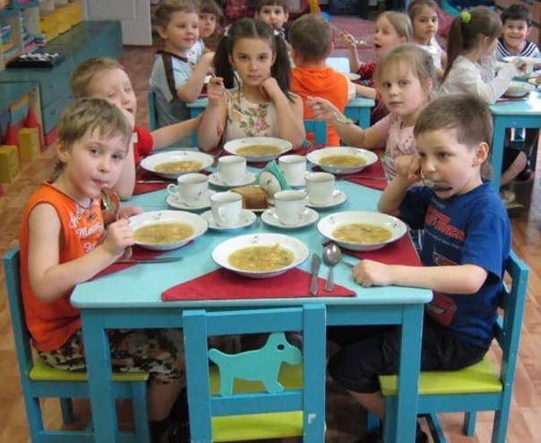
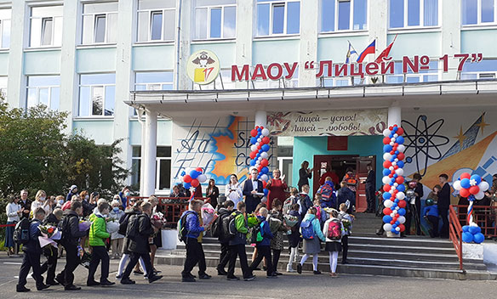
Показатели программы «Развитие образования Северодвинска»
27 муниципальных автономных
и бюджетных дошкольных учреждений,
5 структурных подразделений
28 муниципальных автономных общеобразовательных учреждений
7 муниципальных образовательных организаций дополнительного образования
Среднегодовой контингент детей в муниципальных дошкольных образовательных организациях
11 486 чел.
Среднегодовой контингент обучающихся в муниципальных общеобразовательных организациях
21 976 чел.
Среднегодовой контингент обучающихся в муниципальных образовательных организациях дополнительного образования
16 143 чел.

Slide 11
Антитеррористические мероприятия муниципального образования «Северодвинск»
В рамках выполнения антитеррористических мероприятий запланировано:
2023 год 153 222,8 тыс. рублей | 110 630,0 тыс. рублей | Оборудование объектов муниципальных образовательных организаций системами охранной сигнализации, приобретение оборудования
 | 4 825,1 тыс. рублей | Оборудование на объектах муниципальных образовательных организаций помещений для охраны (постов охраны), приобретение оборудования
 | 37 767,7 тыс. рублей | Физическая охрана
2024 год 101 923,5 тыс. рублей | 16 511,7 тыс. рублей | Подготовка проектной документации, модернизация систем видеонаблюдения муниципальных образовательных учреждений, приобретение оборудования
 | 17 546,3 тыс. рублей | Оборудование объектов муниципальных образовательных организаций системами охранной сигнализации, приобретение оборудования
 | 1 756,6 тыс. рублей | Проведение на объектах муниципальных образовательных организаций работ по модернизации систем тревожной сигнализации, приобретение оборудования
 | 1 420,0 тыс. рублей | Проведение работ по оборудованию и модернизации систем контроля и управления доступом на объектах муниципальных образовательных организаций, приобретение оборудования
 | 64 688,9 тыс. рублей | Физическая охрана
2025 год 71 511,5 тыс. рублей | 6 872,9 тыс. рублей | Оборудование объектов муниципальных образовательных организаций системами охранной сигнализации, приобретение оборудования
 | 64 638,6 тыс. рублей | Физическая охрана

Slide 12
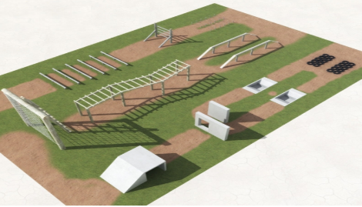
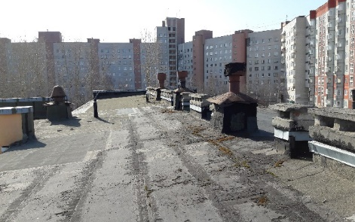
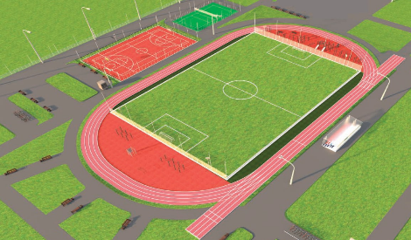
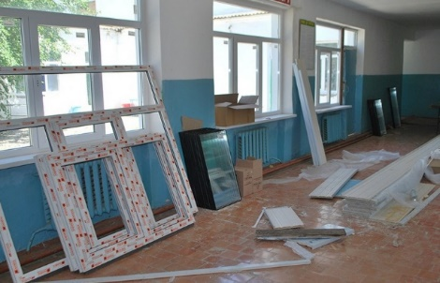
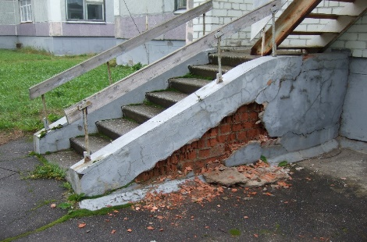
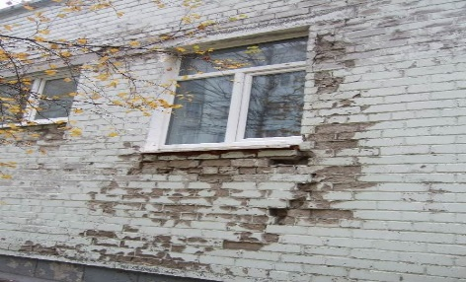
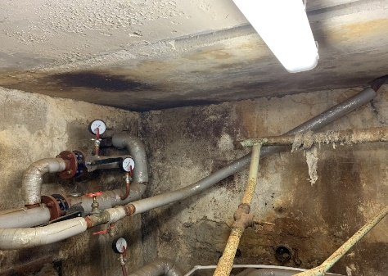
Строительство и капитальный ремонт объектов инфраструктуры системы образования Северодвинска в 2023 году
строительство полосы препятствий МАОУ Североморец
(стоимость работ – 12 858,5 тыс. рублей)
ремонт кровли в 5 образовательных организациях
(стоимость работ – 5 116,4 тыс. рублей)
строительство «Умной площадки» на территории МБОУ ДО ДЮСШ № 2 и МАОУ «Лицей № 17»
(стоимость работ – 30 978,5 тыс. рублей)
замена оконных и дверных блоков в 23 образовательных организациях
(стоимость работ – 6 197,3 тыс. рублей)
продолжение работ по усилению строительных конструкций МАДОУ № 44 «Веселые нотки»
(стоимость работ – 5 388,2 тыс. рублей)
ремонт крылец в 14 образовательных организациях
(стоимость работ – 6 959,6 тыс. рублей)
ремонт фасадов, цоколей и отмосток в 4 образовательных организациях
(стоимость работ – 9 115,0 тыс. рублей)
ремонт электротехнических систем, систем вентиляции, инженерных сетей
в 9 образовательных организациях
(общая стоимость работ – 9 541,9 тыс. рублей)

Slide 13
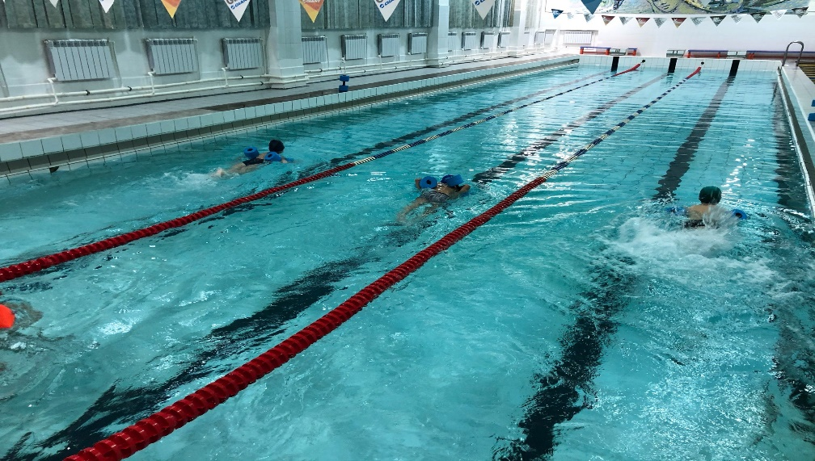
Муниципальная программа
«Развитие физической культуры и спорта Северодвинска»
тыс. рублей
Наименование | 2022 год (решение) | 2023 год (проект) | 2024 год (проект) | 2025 год (проект)
Муниципальная программа «Развитие физической культуры и спорта Северодвинска», в том числе: | 36 974,4 | 36 481,4 | 36 481,4 | 36 481,4
межбюджетные трансферты | 298,5
средства местного бюджета | 36 675,9 | 36 481,4 | 36 481,4 | 36 481,4
Подпрограмма «Повышение интереса различных категорий населения к регулярным занятиям физической культурой и спортом» | 30 688,2 | 29 801,4 | 29 801,4 | 29 801,4
Подпрограмма «Повышение уровня спортивных достижений ведущих спортсменов Северодвинска» | 3 680,0 | 3 180,0 | 3 180,0 | 3 180,0
Подпрограмма «Укрепление материально-технической базы МАУ «СШ «Строитель» | 2 606,2 | 3 500,0 | 3 500,0 | 3 500,0

Slide 14
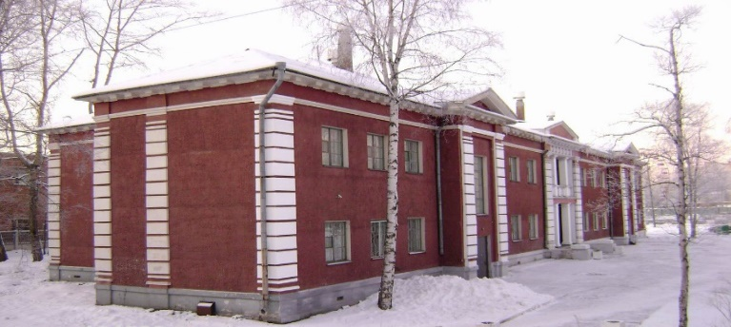
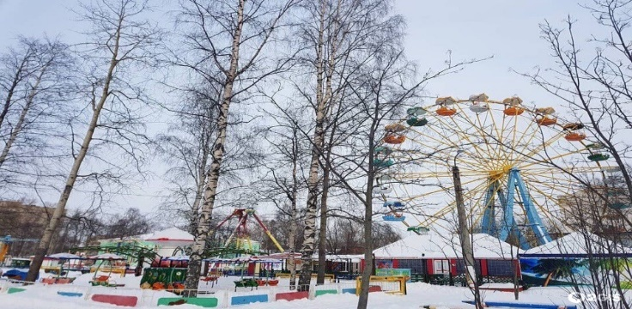
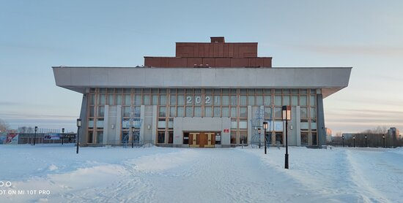
Муниципальная программа «Развитие сферы культуры
муниципального образования «Северодвинск»
тыс. рублей
Наименование | 2022 год (решение) | 2023 год (проект) | 2024 год (проект) | 2025 год (проект)
Муниципальная программа «Развитие сферы культуры муниципального образования «Северодвинск», в том числе: | 547 348,5 | 551 338,1 | 539 243,3 | 550 464,7
межбюджетные трансферты | 28 663,4 | 11 804,4 | 7 169,2
средства местного бюджета | 518 685,1 | 539 533,7 | 532 074,1 | 550 464,7
Подпрограмма "Сохранение культурного наследия Северодвинска" | 650,0 | 650,0 | 400,0 | 650,0
Подпрограмма "Развитие культурного потенциала Северодвинска" | 318 842,3 | 295 857,5 | 314 676,8 | 314 912,8
Подпрограмма " Сохранение и развитие системы учреждений дополнительного образования в сфере культуры и искусства " | 202 482,1 | 227 982,1 | 195 890,7 | 204 991,6
Подпрограмма "Развитие сферы туризма Северодвинска | 417,3 | 613,2 | 613,2 | 613,2
Подпрограмма «Обеспечение деятельности органов Администрации Северодвинска» | 24 956,8 | 26 235,3 | 27 662,6 | 29 297,1

Slide 15
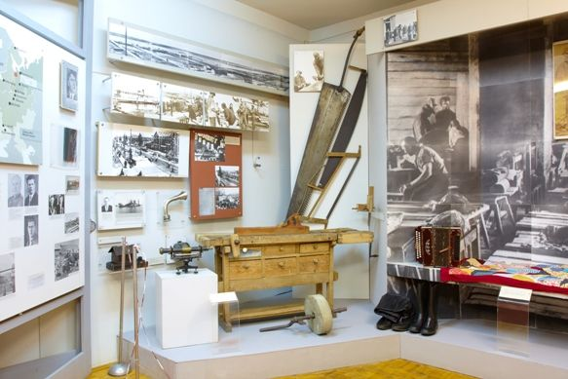
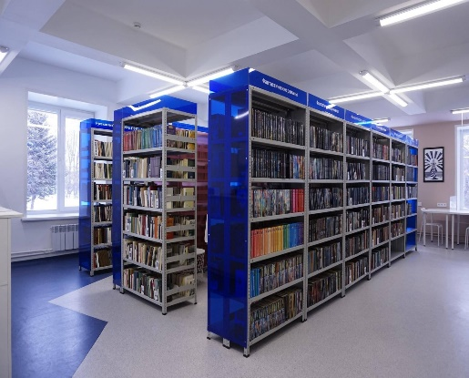
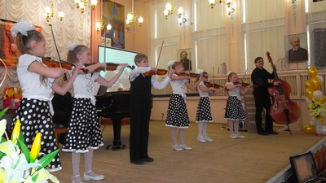
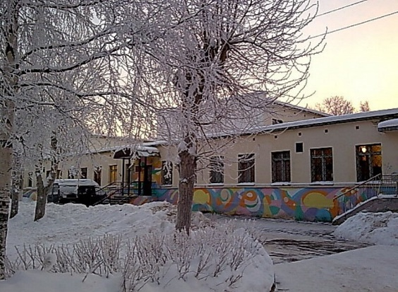
Развитие сферы культуры муниципального образования
Развитие музейного дела 26 499,9 тыс. рублей
Обеспечение функционирования и развития учреждений культуры
155 822,4 тыс. рублей
Обеспечение функционирования и развития школ искусств 205 454,3 тыс. рублей
Развитие библиотечного дела 109 577,8 тыс. рублей
МБУК «Северодвинский городской краеведческий музей»
МАУ «Парк культуры и отдыха»
12 005,6 тыс. рублей
МАУ ДО «ДХШ №2»
34 689,9 тыс. рублей
МБУК «Муниципальная библиотечная система»
МАУ «Центр культуры и общественных мероприятий» 30 612,6 тыс. рублей
МАУ ДО «ДШИ № 36»
55 920,8 тыс. рублей
МАУК «Северодвинский Дворец молодежи («Строитель»)» 33 822,4 тыс. рублей
МБУ ДО «ДШИ № 34»
52 250,4 тыс. рублей
МАУК «Северодвинский драматический театр» 79 381,8 тыс. рублей
МБУ ДО «ДМШ №3»
62 593,2 тыс. рублей

Slide 16
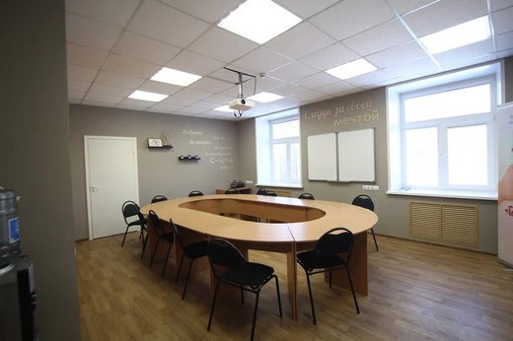
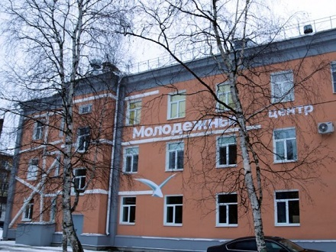
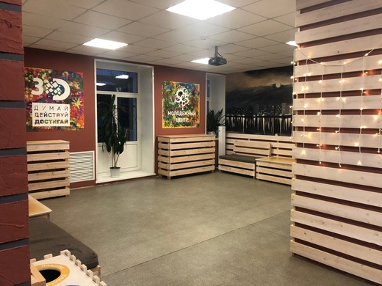
Муниципальная программа «Молодежь Северодвинска»
тыс. рублей
Наименование | 2022 год (решение) | 2023 год (проект) | 2024 год (проект) | 2025 год (проект)
Муниципальная программа «Молодежь Северодвинска», в том числе: | 48 955,3 | 31 338,0 | 31 338,0 | 31 338,0
межбюджетные трансферты | 16 986,5
средства местного бюджета | 31 968,8 | 31 338,0 | 31 338,0 | 31 338,0
Подпрограмма «Я гражданин» | 2 722,7 | 2 536,7 | 2 266,7 | 2 266,7
Подпрограмма «Я профессионал» | 1 260,7 | 384,9 | 384,9 | 384,9
Подпрограмма «Я молодой» | 2 203,3 | 3 860,4 | 1 860,4 | 1 860,4
Подпрограмма «Молодежная инфраструктура» | 42 768,6 | 24 556,0 | 26 826,0 | 26 826,0

Slide 17
Муниципальная программа «Социальная поддержка населения Северодвинска»
тыс. рублей
Наименование | 2022 год (решение) | 2023 год (проект) | 2024 год (проект) | 2025 год (проект)
Муниципальная программа «Социальная поддержка населения Северодвинска», в том числе: | 175 567,9 | 179 936,0 | 148 811,6 | 153 451,3
межбюджетные трансферты | 30 221,4 | 31 191,2 | 32 169,0 | 32 169,0
средства местного бюджета | 145 346,5 | 148 744,8 | 116 642,6 | 121 282,3
Количество граждан, получающих адресную материальную помощь в виде денежных социальных выплат
Предоставление адресной социальной помощи в виде целевых потребительских субсидий на оплату товаров или услуг (талоны)
Количество талонов на проезд в автобусе детей-инвалидов и неработающих граждан, имеющие онкозаболевание и сопровождающих лиц
1 130 чел.
1 500 шт.
4 700 шт.
Количество ветеранов ВОВ, которым предусмотрена выплата единовременной помощи
Количество реализованных талонов на проезд в социальном такси (дети-инвалиды, инвалиды 1 группы по зрению, ветераны ВОВ)
250 чел.
7 800 шт.

Slide 18
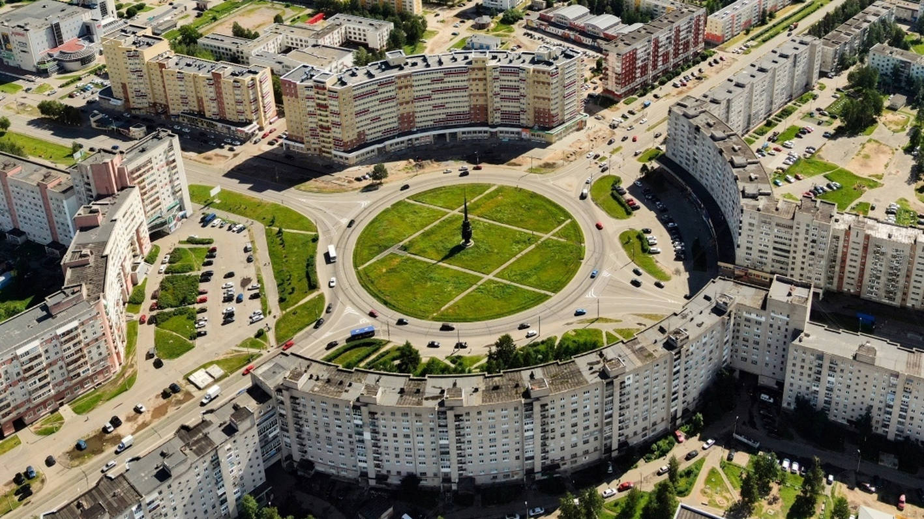
Расходы в отраслях
производственной сферы
тыс. рублей
Наименование | 2021 год (роспись) | 2022 год (решение) | проект бюджета
 |  |  | 2023 год | 2024 год | 2025 год
Всего расходов, в том числе: | 2 846 438,4 | 3 401 069,1 | 3 922 975,8 | 1 289 868,2 | 1 368 145,0
Раздел 04 «Национальная экономика» | 1 883 603,0 | 2 305 314,7 | 3 019 885,4 | 723 938,8 | 682 773,5
Раздел 05 «Жилищно-коммунальное хозяйство» | 961 971,1 | 1 093 910,1 | 780 905,3 | 444 638,6 | 565 217,3
Раздел 06 «Охрана окружающей среды» | 864,3 | 1 844,3 | 122 185,1 | 121 290,8 | 120 154,2

Slide 19
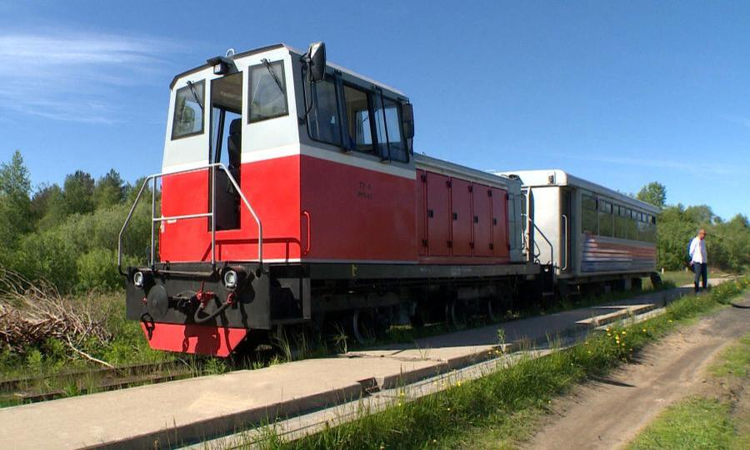
Транспорт
тыс. рублей
Наименование | 2022 год (решение) | 2023 год | 2024 год | 2025 год
Всего расходов, в том числе: | 14 878,4 | 107 558,9 | 95 492,5 | 16 741,7
средства межбюджетных трансфертов | 0,0 | 92 943,7 | 80 877,4 | 0,0
средства местного бюджета | 14 878,4 | 14 615,2 | 14 615,1 | 16 741,7
Протяженность узкоколейной железной дороги «ул. Водогон – п. Белое Озеро» составляет 35,4 км.
В 2023 году:
на выполнение работ по содержанию узкоколейного железнодорожного комплекса предусматриваются средства в сумме 8 837,5 тыс. рублей
на предоставление субсидии СМУП «Белое озеро» на перевозки пассажиров подвижным составом узкоколейного железнодорожного комплекса – 5 777,7 тыс. рублей.

Slide 20
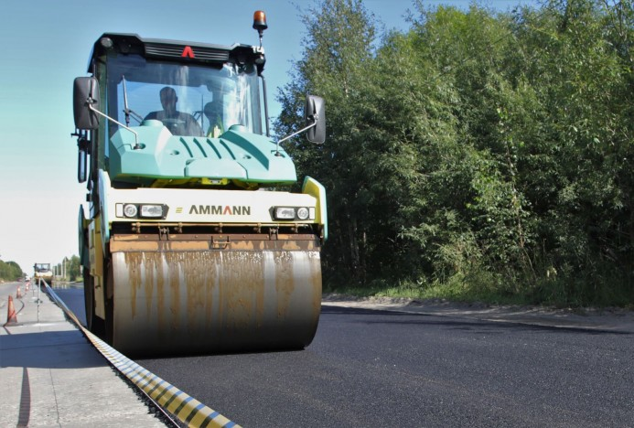
Дорожное хозяйство
тыс. рублей
Наименование | 2022 год (решение) | 2023 год | 2024 год | 2025 год
Всего расходов, в том числе: | 2 259 633,9 | 2 875 781,6 | 617 540,9 | 655 266,4
средства межбюджетных трансфертов | 1 611 641,6 | 2 120 381,7 | 0,0 | 0,0
средства местного бюджета | 648 022,3 | 755 399,9 | 617 540,9 | 655 266,4
В 2023 году средства планируется направить на:
- содержание автомобильных дорог – 375 022,0 тыс. рублей,
- ремонт дорог, мостов, тротуаров и автобусных остановок – 48 535,6 тыс. рублей,
- реализацию национального проекта «Безопасные качественные дороги» –
263 289,4 тыс. рублей, в том числе обеспечение софинансирования за счет средств местного бюджета 74 379,9 тыс. рублей,
выполнение работ по обеспечению безопасности дорожного движения –
25 498,0 тыс. рублей,
ремонт проездов к дворовым территориям многоквартирных домов –
64 797,9 тыс. рублей,
- капитальные вложения – 2 091 891,8 тыс. рублей и прочие мероприятия.

Slide 21
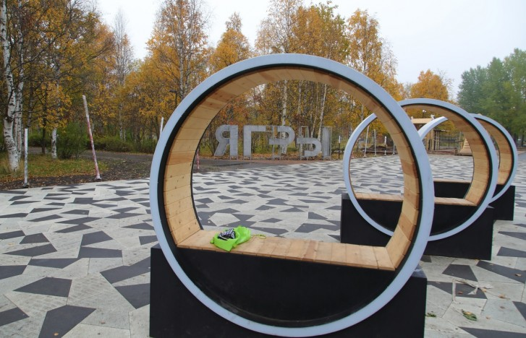
Жилищно-коммунальное хозяйство
тыс. рублей
Наименование | 2022 год (решение) | 2023 год | 2024 год | 2025 год
Всего расходов, в том числе: | 1 093 910,1 | 780 905,3 | 444 638,6 | 565 217,3
жилищное хозяйство | 516 097,9 | 460 113,6 | 52 948,3 | 92 886,2
коммунальное хозяйство | 52 132,7 | 22 107,0 | 9 711,9 | 22 375,6
благоустройство | 406 117,5 | 204 802,3 | 300 023,5 | 367 783,8
другие вопросы в области жилищно-коммунального хозяйства | 119 562,0 | 93 882,4 | 81 954,9 | 82 171,7
В 2023 году средства направляются на:
благоустройство территорий общего пользования и объектов внешнего благоустройства – 42 829,4 тыс. рублей
участие в капитальном ремонте муниципальной собственности – 16 879,3 тыс. рублей
оплату услуг управляющих организаций – 30 884,1 тыс. рублей
реализацию федерального проекта «Формирование современной городской среды» – 78 154,2 тыс. рублей
мероприятия по эксплуатации сетей электроснабжения и объектов на них – 51 714,2 тыс. рублей
капитальные вложения – 405 269,4 тыс. рублей

Slide 22
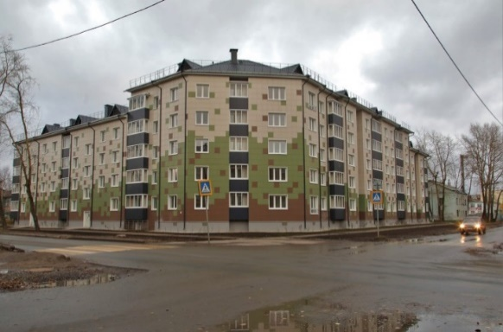
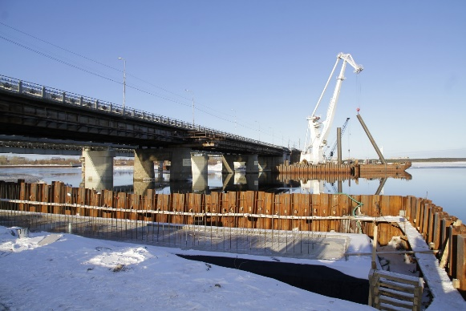
Капитальные вложения (производственная сфера)
тыс. рублей
Наименование | 2023 год | 2024 год | 2025 год
Всего капитальные вложения, в том числе: | 2 497 161,2 | 116 271,2 | 307 780,5
средства межбюджетных трансфертов | 2 233 542,4 | 0,0 | 0,0
средства местного бюджета | 263 618,8 | 116 271,2 | 307 780,5
В 2023 году направляются средства на:
реконструкцию моста через Никольское устье Северной Двины – 1 392 125,2 тыс. рублей
строительство автомобильных дорог в рамках комплексной застройки квартала 85 –
696 069,8 тыс. рублей
проектирование и строительство многоквартирных домов – 398 524,3 тыс. рублей
- проектирование пешеходного перехода через железнодорожные пути в районе просп. Труда –
3 500,0 тыс. рублей,
реконструкцию просп. Победы на участке от улицы Кирилкина до просп. Морской,
строительство автомобильной дороги от просп. Труда к градостроительному кварталу,
эксплуатацию сетей наружного освещения, проектирование и строительство инженерных
сетей – 6 941,9 тыс. рублей

Slide 23
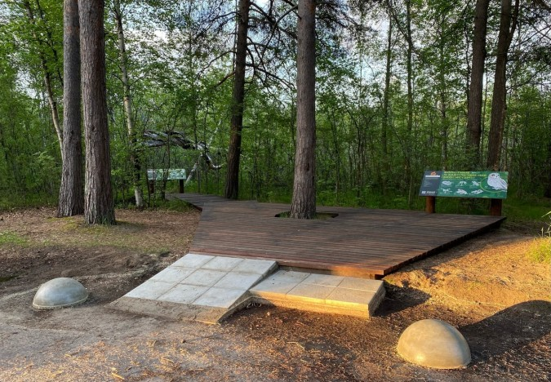
Муниципальная программа «Охрана
окружающей среды городского округа
Архангельской области «Северодвинск»
тыс. рублей
Наименование | 2022 год (решение) | 2023 год | 2024 год | 2025 год
Всего расходов, в том числе: | 3 850,0 | 119 422,9 | 96 157,0 | 90 209,4
В 2023 году средства планируются на:
- озеленение и уход за зелеными насаждениями
- техническое обслуживание и ремонт сетей ливневой
- проведение капитального ремонта сетей водопровода, фекальной канализации
- проведение мероприятий по улучшению качества окружающей среды
- разработку и реализацию проектов по берегоукреплению водных

Slide 24
Повышение уровня обеспеченности жильем
жителей Северодвинска
2023 год – 7 580,0
2024 год – 7 580,0
2025 год – 7 580,0
2023 год – 14 770,0
2024 год – 14 770,0
2025 год – 14 770,0
2023 год – 21 493,2
2024 год – 129 639,5
2025 год – 129 639,5
тыс. рублей
Предоставление жилых помещений детям-сиротам
и детям, оставшимся без попечения родителей:
Предоставление гражданам субсидий на строительство
и приобретение жилья:
Реализация мероприятий
по обеспечению жильем
молодых семей:

Slide 25
Основные характеристики местного бюджета на 2023-2025 годы
тыс. рублей
Наименование | 2021 год (факт) | 2022 год (решение) | 2023 год прогноз | 2024 год прогноз | 2025 год прогноз | 2022/ 2021 | 2023/ 2022 | 2024/ 2023 | 2025/ 2024
Доходы | 9 717 762,4 | 10 357 180,7 | 10 991 788,9 | 8 927 922,7 | 9 059 222,4 | 106,6% | 106,1% | 81,2% | 101,5%
Расходы | 10 008 245,5 | 10 837 576,5 | 11 286 419,3 | 8 933 457,9 | 9 089 028,5 | 108,3% | 104,1% | 79,2% | 101,7%
Дефицит/ Профицит | -290 483,1 | -480 395,80 | -294 630,40 | -5 535,20 | -29 806,10 | 165,4% | 61,3% | 1,9% | 538,5%

Slide 26
СПАСИБО ЗА ВНИМАНИЕ!

Slide 27
Подготовлено Финансовым управлением Администрации Северодвинска
ПУБЛИЧНЫЕ СЛУШАНИЯ по проекту решения Совета депутатов Северодвинска «О бюджете городского округа Архангельской области «Северодвинск»
на 2023 год и на плановый период 2024 и 2025 годов»

